Slide 1

ĐỊA LÍ
9

Slide 2
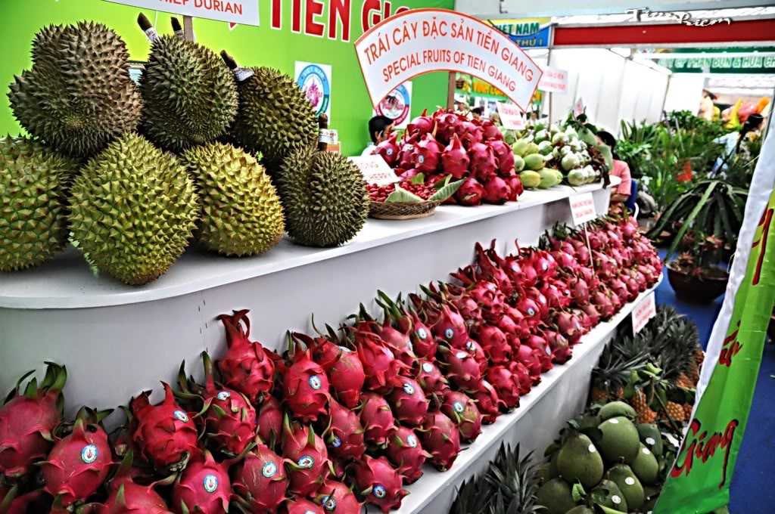



BÀI 8.
SỰ PHÁT TRIỂN
VÀ PHÂN BỐ
NÔNG NGHIỆP

Slide 3
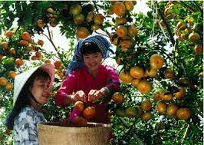
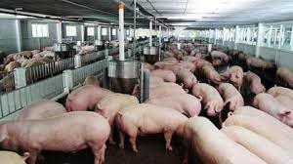
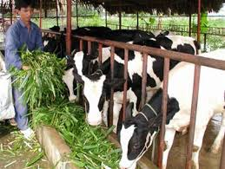
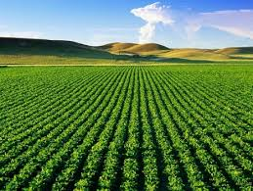
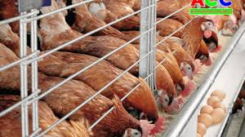
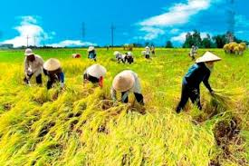
AI NHANH HƠN
Hãy quan sát các ảnh sau và cho biết nông nghiệp bao gồm những ngành nào?
Trồng trọt
Chăn nuôi

Slide 4
I
Ngành trồng trọt
II
Ngành chăn nuôi

Slide 5
I
Ngành trồng trọt
- Tỉ trọng cây lương thực và cây CN trong cơ cấu giá trị ngành sản xuất NN thay đổi theo hướng giảm tỉ trọng cây lương thực, tăng cây công nghiệp và cây ăn quả, rau đậu khác.
Dựa vào bảng số liệu, em hãy cho biết:
-Ngành trồng trọt gồm những nhóm cây nào?
-Nhận xét về sự thay đổi tỷ trọng các loại cây trong cơ cấu giá trị sản xuất ngành trồng trọt. Sự thay đổi đó nói lên điều gì?
+ Phá thế độc canh của cây lúa, chuyển dịch cơ cấu cây trồng đẩy mạnh sản xuất nhiều cây công nghiệp, cây ăn quả, rau đậu… nhằm đáp ứng nhu cầu trong nước và xuất khẩu
Năm | 1990 | 2017
Tổng số | 100 | 100
Cây lương thực | 74,7 | 58,4
Cây công nghiệp | 13,2 | 19,8
Cây thực phẩm, cây ăn quả, cây khác | 12,1 | 21,8
Bảng 1: Cơ cấu giá trị sản xuất ngành trồng trọt (%)

Slide 6
I
Ngành trồng trọt
Ngành trồng trọt bao gồm những ngành nào?
NGÀNH TRỒNG TRỌT
Cây lương thực
Cây công nghiệp
Cây ăn quả, rau đâu
và cây khác

Slide 7


NHÓM TÀI NĂNG
Nhiệm vụ: Dựa vào nội dung SGK và hình 8.2, bảng 8.2, 8.3,
hoàn thành PHT.
Thời gian: 4 phút
- Nhóm 1, 2: Dựa vào SGK H8.2 bảng 8.2. Hãy trình bày tình hình sản xuất và phân bố cây lương thực?
- Nhóm 3,4: Dựa vào SGK H8.2 bảng 8.3. Hãy nêu sự phân bố các cây công nghiệp hàng năm và cây công nghiệp lâu năm chủ yếu của nước ta?
Nhóm 5, 6:
+ Kể các loại cây ăn quả tiêu biểu ở miền Bắc, miền Nam?
+ Thành tựu? + Phân bố?

Slide 8
I
Ngành trồng trọt
1. Cây lương thực:
- Tình hình phát triển:
+ Cơ cấu đa dạng. Lúa là cây lương thực chính.
Năm | 1990 | 2017
Tổng số | 100 | 100
Cây lương thực | 74,7 | 58,4
Cây công nghiệp | 13,2 | 19,8
Cây thực phẩm, cây ăn quả, cây khác | 12,1 | 21,8

Slide 9
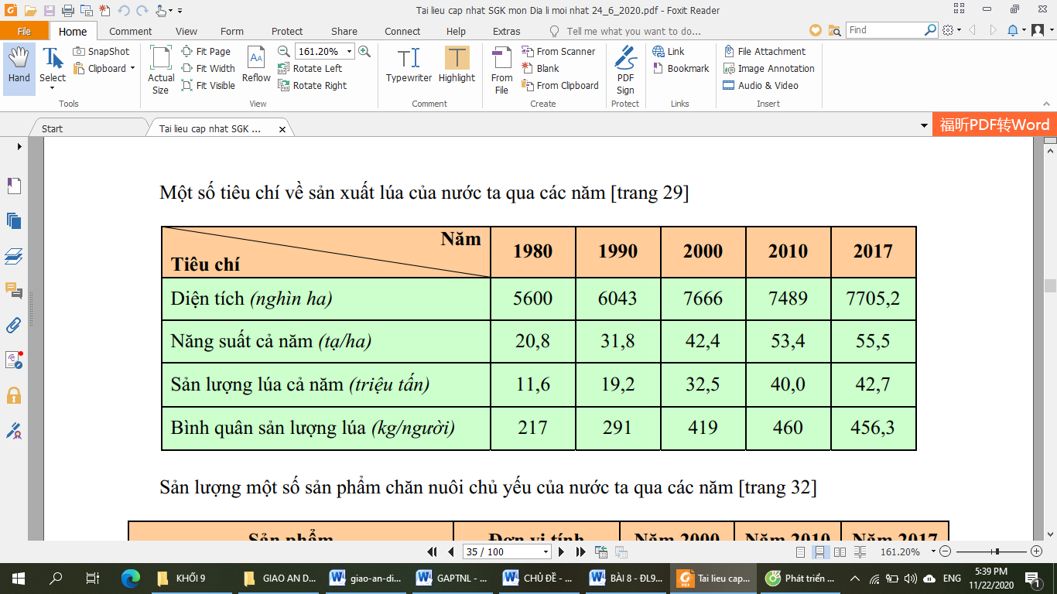
I
Ngành trồng trọt
1. Cây lương thực:
+ Cây trồng chính: Lúa
+ Thành tựu chủ yếu trong sản xuất lúa thời kỳ 1990-2017 đều tăng về tất cả các tiêu chí. Do áp dụng các thành tựu khoa học kĩ thuật trong quá trình sản xuất lúa.

Slide 10
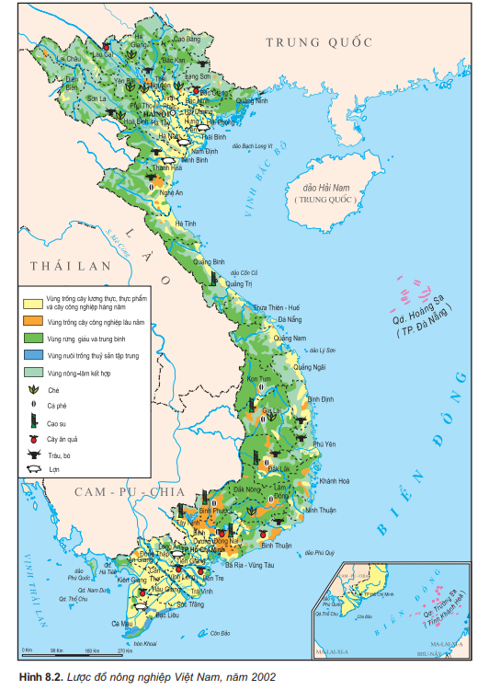
I
Ngành trồng trọt
1. Cây lương thực:
Đồng bằng sông Hồng
+ Cây lúa: ĐBSCL và ĐBSH: Do có diện tích đất phù sa, nguồn nước dồi dào, người dân có kinh nghiệm trồng lúa.
Đồng bằng
SCL

Slide 11
I
Ngành trồng trọt
1. Cây lương thực:
- Tình hình phát triển:
+ Cơ cấu đa dạng. Lúa là cây lương thực chính.
- Diện tích, năng suất cả năm, Sản lượng lúa, sản lượng lúa bình quân đầu người không ngừng tăng.
- Các vùng trọng điểm lúa: ĐBSCL, ĐBSH

Slide 12
Bảng 8.3. các cây công nghiệp chủ yếu và các vùng phân bố chính.
Vùng Các Loại cây Công nghiệp |  | Trung Du và Miền Núi Bắc bộ | Đồng Bằng Sông Hồng | Bắc Trung Bộ | Duyên Hải Nam Trung Bộ | Tây nguyên | đông Nam Bộ | Đồng Bằng Sông Cửu Long
Cây CN hàng năm | Lạc |  | x | xx |  | x | x
 | Đậu tương | x | x |  |  | x | xx | x
 | Mía |  |  | x | x |  | x | xx
 | Bông |  |  |  |  | x | x
 | Dâu tằm |  |  |  |  | x
 | Thuốc lá |  |  |  |  |  | x
Cây CN lâu năm | Cà phê Cao su |  |  |  |  | Xx X | X xx
 | Hồ tiêu |  |  |  |  | X | xx
 | Điều |  |  |  |  | X | xx
 | Dừa |  |  |  |  |  |  | xx
 | Chè | xx |  |  |  | x
Nêu sự phân bố cây công nghiệp hàng năm
và cây công nghiệp lâu năm chủ yếu ở nước ta?

Slide 13
I
Ngành trồng trọt
2. Cây công nghiệp:
Phân bố: Đông Nam Bộ, Trung du miền núi Bắc Bộ, Tây Nguyên. Do có diện tích đất feralit, đất badan lớn, khí hậu thích hợp với các loại cây.

Slide 14
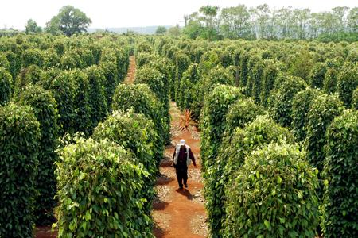
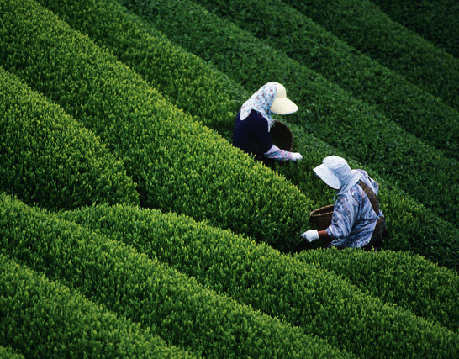
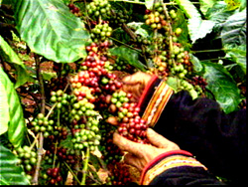
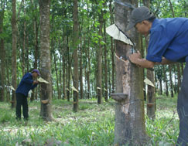
Quan sát các ảnh sau hãy kể tên một số cây công nghiệp?

Slide 15
I
Ngành trồng trọt
2. Cây công nghiệp:
- Nước ta có nhiều điều kiện phát triển cây công nghiệp nhất là cây công nghiệp lâu năm.
- Cây công nghiệp được phân bố ở các vùng chuyên canh và chủ yếu ở Tây Nguyên, Đông Nam Bộ, …..

Slide 16
I
Ngành trồng trọt
3. Cây ăn quả
+ Cây ăn quả tiêu biểu ở miền Bắc: Mận, đào, lê, mơ,….
miền Nam: cam, quýt, bưởi, sầu riêng, chôm chôm, măng cụt,…
+ Thành tựu: Nhiều loại cây ăn quả có giá trị xuất khẩu cao
+ Phân bố: Đồng bằng sông Cửu Long, Đông Nam Bộ.

Slide 17
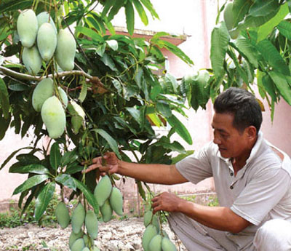
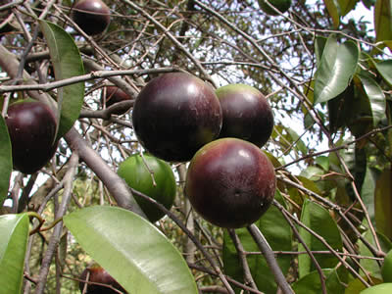
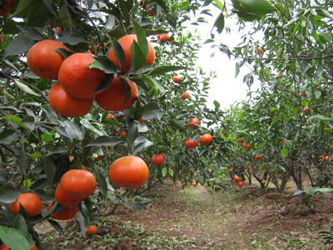
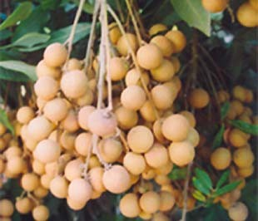
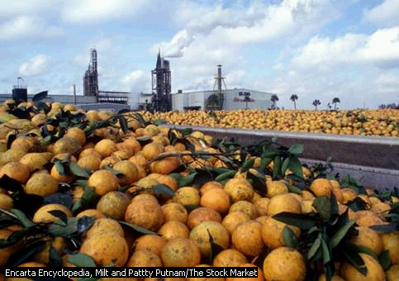
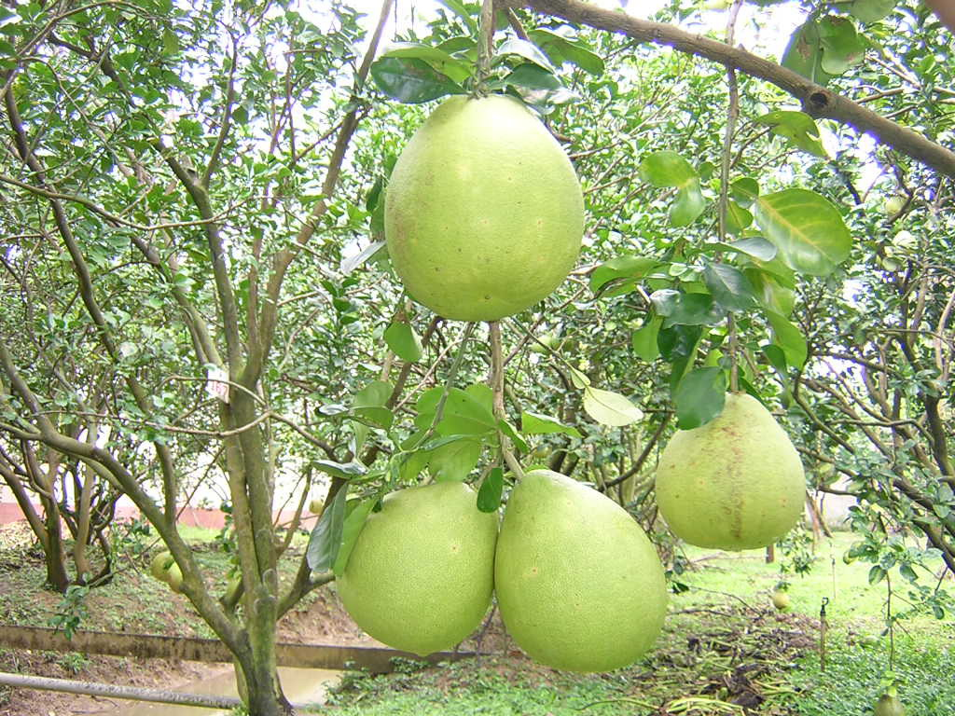
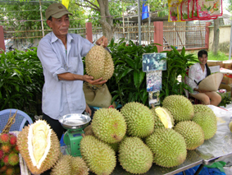
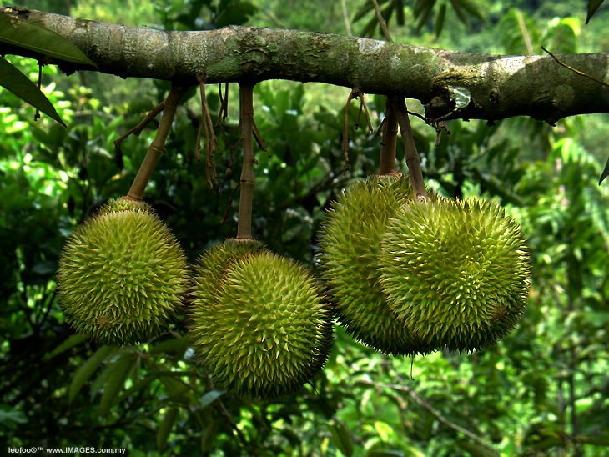
Hãy kê tên một số cây ăn quả ở quê em?

Slide 18
I
Ngành trồng trọt
3. Cây ăn quả
- Cây ăn quả phát triển khá mạnh, đa dạng về các loại.

Slide 19
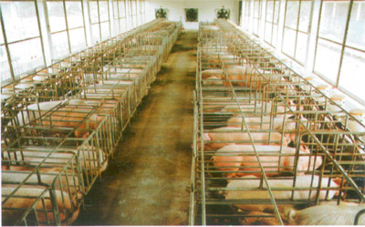
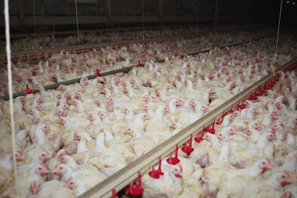
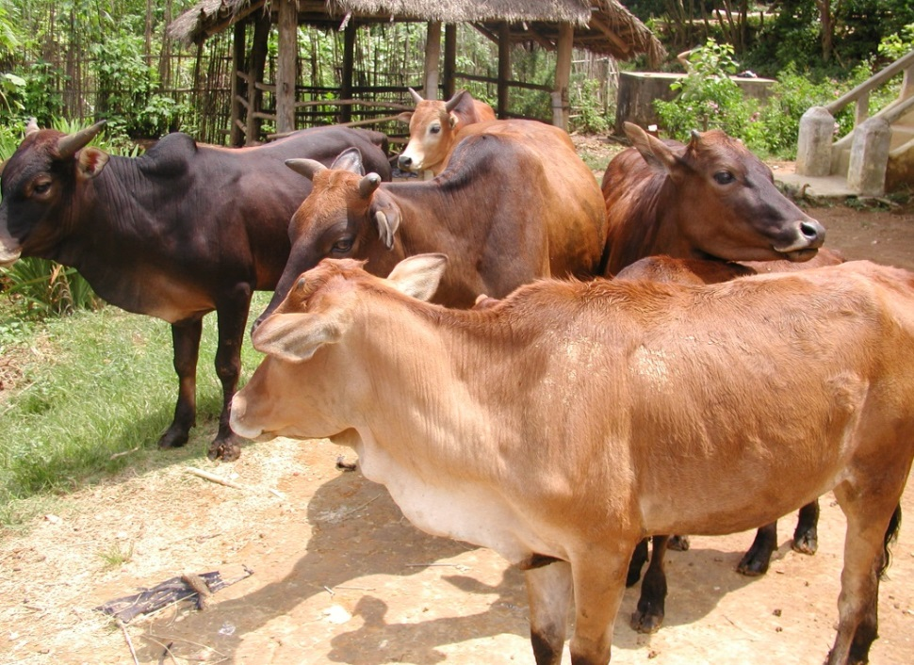
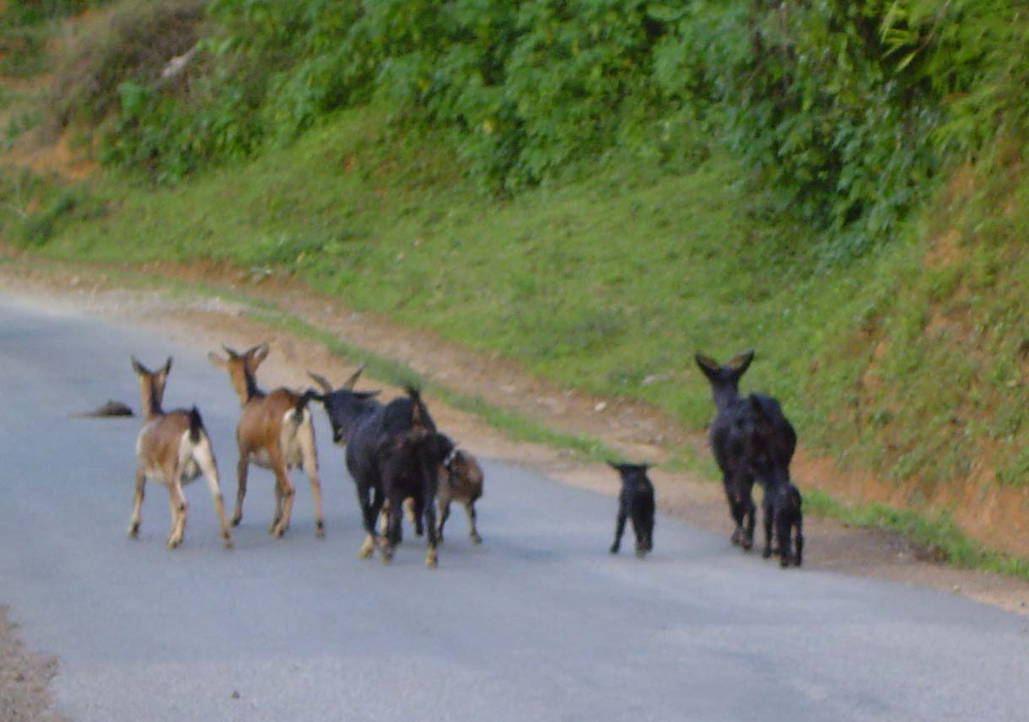
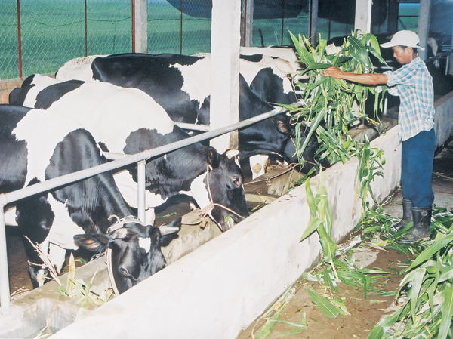
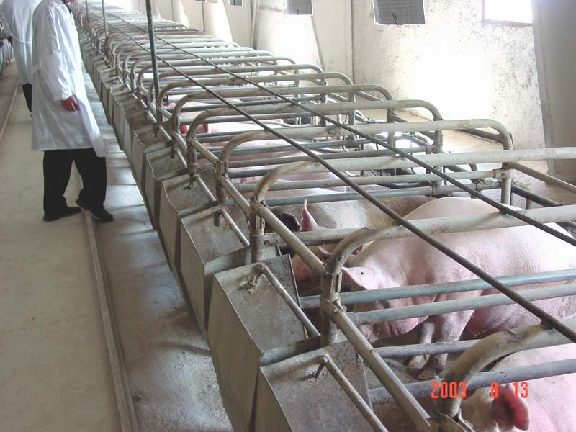
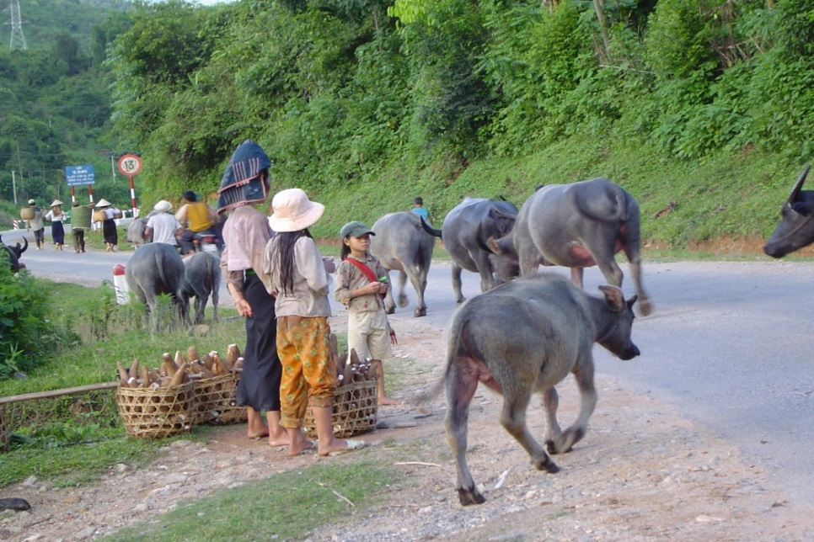
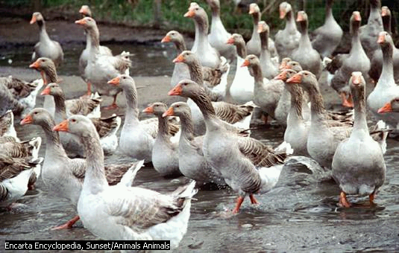
II
Ngành chăn nuôi
Nêu tình hình ngành chăn nuôi ở nước ta?

Slide 20
CÁC NHÓM TRANH TÀI
Lớp: 4 nhóm
Nhiệm vụ: Dựa vào nội dung sgk và kiến thức đã học hoàn thành PHT,,
Ngành chăn nuôi | Nhóm 1 | Nhóm 2 | Nhóm 3,4
 | Trâu, bò | Lợn | Gia cầm
Vai trò
Số lượng (năm 2002)
Vùng phân bố chủ yếu
Cung cấp sức kéo, thịt, sữa.
Cung cấp thịt
Cung cấp thịt, trứng.
Trâu: 3 triệu con.
Bò: 4 triệu con
23 triệu con
Hơn 230 con
Trâu: trung du
và miền núi BB, Bắc Trung Bộ.
Bò: duyên hải Nam Trung Bộ
Đồng bằng sông Hồng và đồng bằng sông Cửu Long.
Đồng bằng.

Slide 21
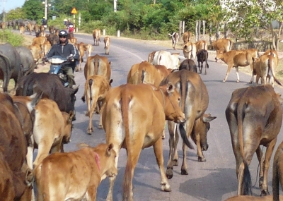
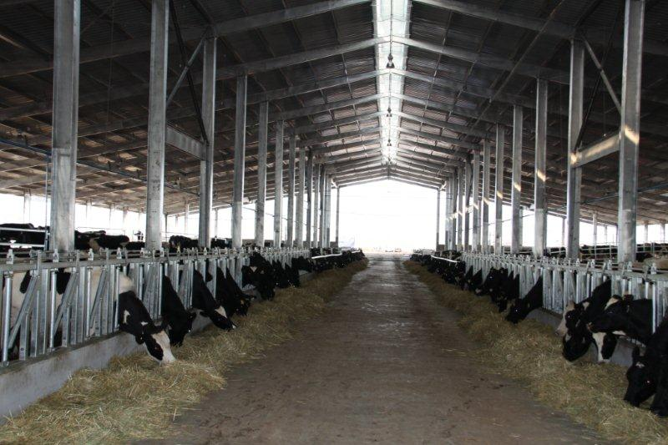
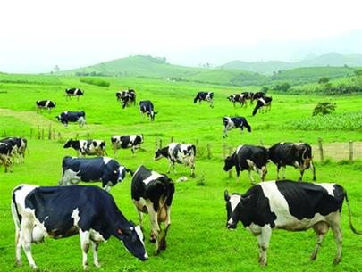
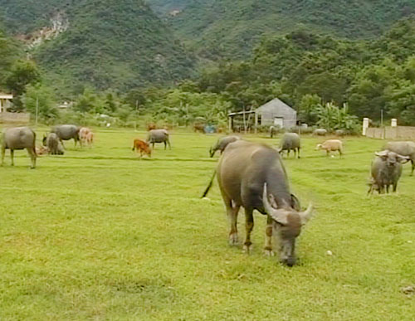
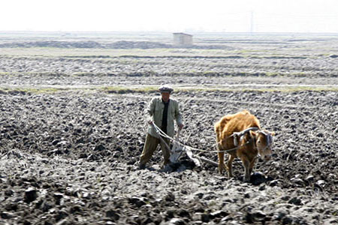
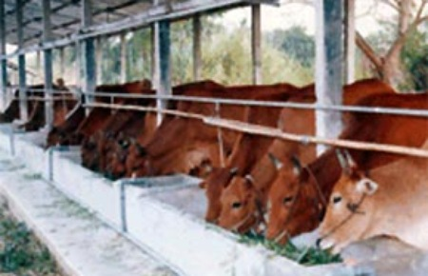
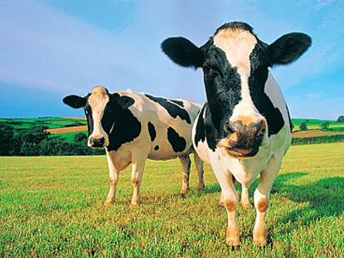
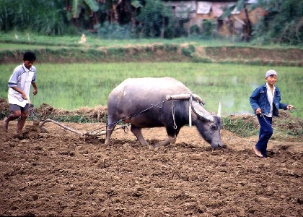
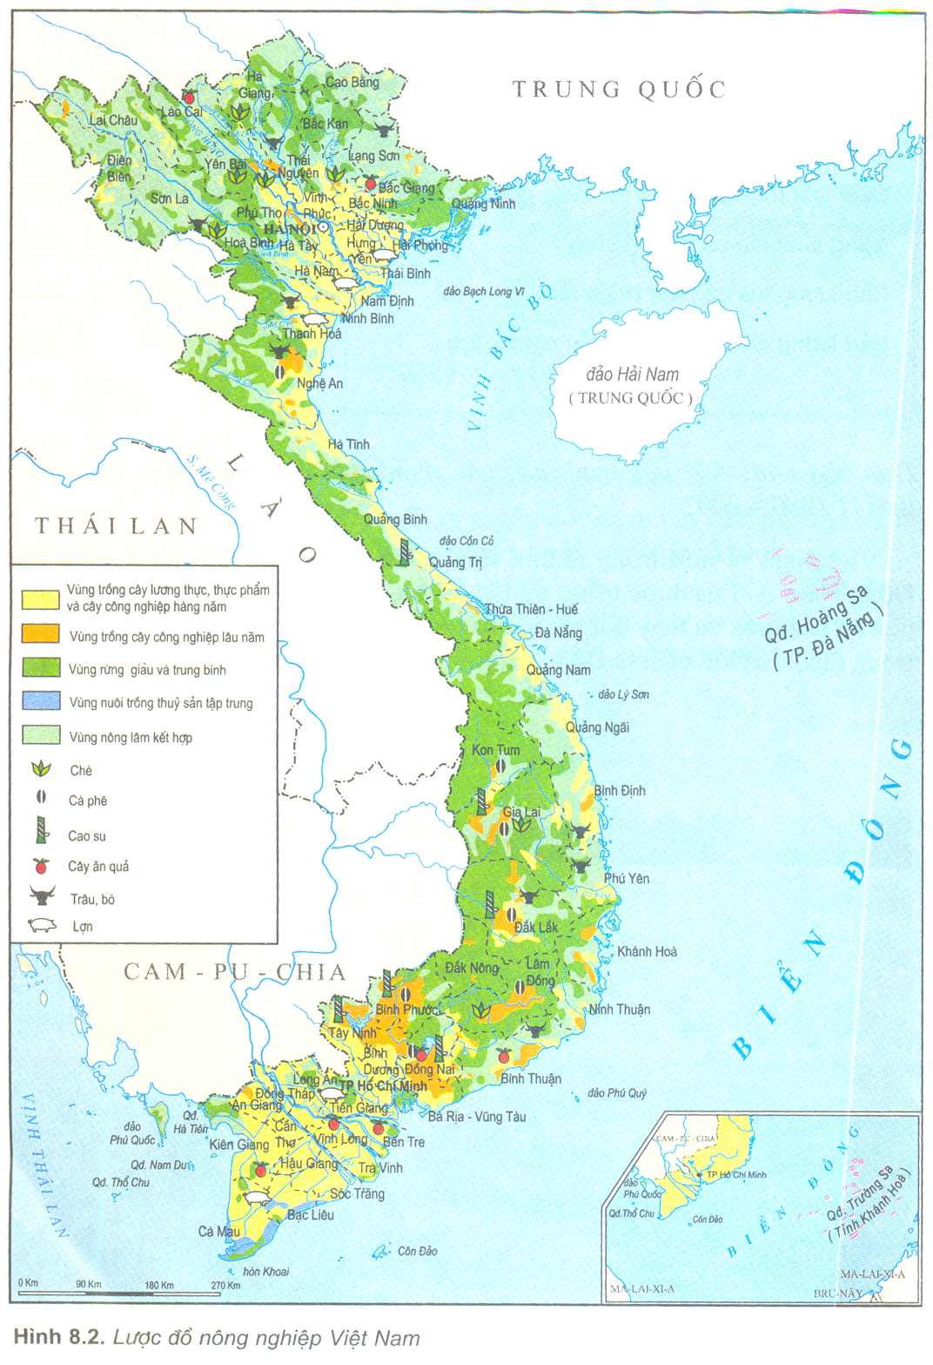
Dựa vào H8.2 xác định nơi phân bố một số vật nuôi: trâu, bò, lợn, ở nước ta.

Slide 22
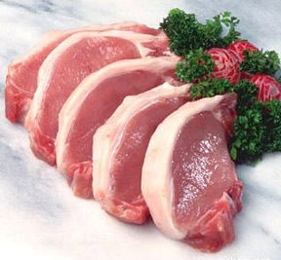
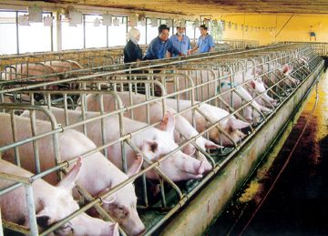
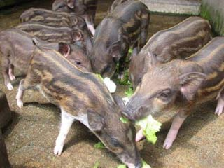
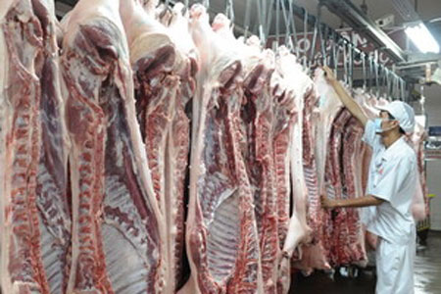
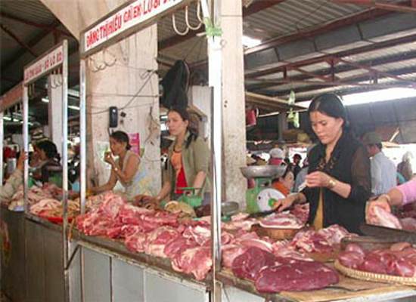
Dựa vào H8.2 xác định nơi phân bố một số vật nuôi: trâu, bò, lợn, ở nước ta.

Slide 23
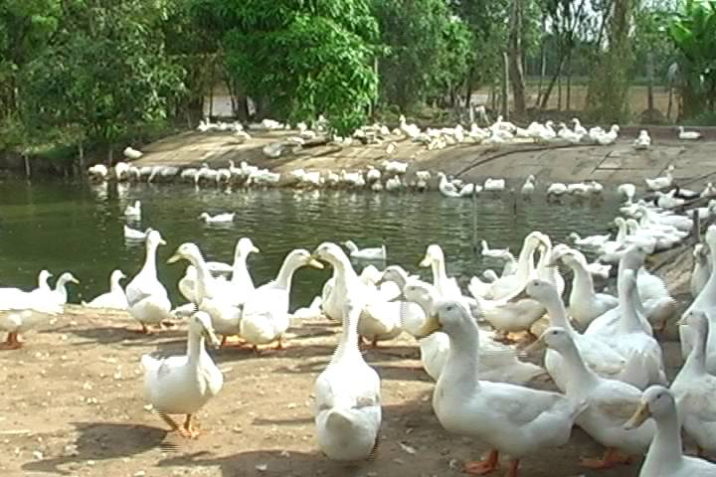
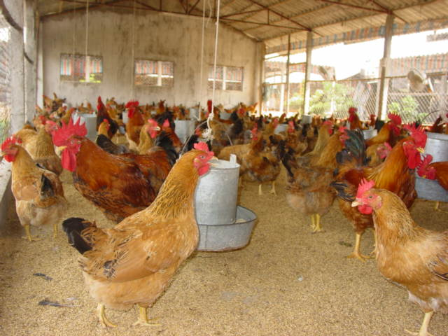
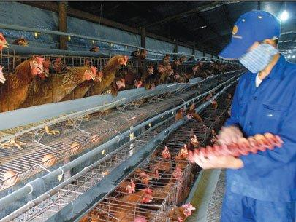
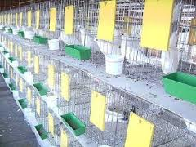
Dựa vào H8.2 xác định nơi phân bố một số vật nuôi: Gia cầm

Slide 24
II
Ngành chăn nuôi
Ngành chăn nuôi | Trâu, bò | Lợn | Gia cầm
Vai trò
Số lượng (năm 2002)
Vùng phân bố chủ yếu
Cung cấp sức kéo, thịt, sữa.
Cung cấp thịt
Cung cấp thịt, trứng.
Trâu: 3 triệu con.
Bò: 4 triệu con
23 triệu con
Hơn 230 triệu con
Trâu: trung du
và miền núi BB, Bắc Trung Bộ.
Bò: duyên hải Nam Trung Bộ
Đồng bằng sông Hồng và đồng bằng sông Cửu Long.
Đồng bằng.

Slide 25
LUYỆN TẬP- VẬN DỤNG
Câu 1. Nối ý ở cột A với cột B sao cho đúng
A. Vùng | B. Sản phẩm | C. Trả lời
1/ Đông Nam Bộ | a. Chè | 1…
2/ ĐB sông Cửu Long | b. Cao su, hồ tiêu, hạt điều | 2….
3/ Trung du và miền núi BB | c. Dừa và mía | 3…
4/ Tây nguyên | d. Cà phê | 4….

Slide 26
Câu 2
Căn cứ vào bảng số liệu dưới đây, hãy vẽ biểu đồ cột
Thể hiện cơ cấu giá trị sản xuất ngành chăn nuôi.
Bảng 8.4. Cơ cấu giá trị sản xuất ngành chăn nuôi (%)
Năm | Tổng số | Gia súc | Gia cầm | SP trứng, sữa | Phụ phẩm chăn nuôi
1990 2002 | 100,0 100,0 | 63,9 62,8 | 19,3 17,5 | 12,9 17,3 | 3,9 2,4

Slide 27
%
Biểu đồ hình cột chồng
3,9
2,4
100
12,9
17,3
80
19,3
17,5
60
63,9
62,8
PP chăn nuôi
SP chứng, sữa
40
Gia cầm
Gia súc
20
1990
2002
Năm
Biểu đồ cơ cấu giá trị sản xuất ngành chăn nuôi

Slide 28
HƯỚNG DẪN TỰ HỌC
- Chuẩn bị trước bài 9: Sự phát triển và phân bố thủy sản.
- Dựa vào H9.2 xác định các vùng phân bố rừng chủ yếu và các tỉnh trọng điểm nghề cá.

Slide 29


